Slide 1
Betri vinnutími í vaktavinnu
Fundur verkefnastjórnar og fulltrúa launagreiðenda
13. janúar 2021

Slide 2
Efni fundar:
Samskiptareglur
Staðlað form vegna hækkunar á starfshlutfalli starfsfólks í hlutastarfi
Tímalína
Útistandandi mál
Lengd vakta
Hvenær telst hópur lækka í launum?
Námskeið og fræðsla
Stjórnendafræðsla
Grunnnámskeið fyrir starfsfólk
Kostnaðarmatsskjal
Kennsla hefst 20. janúar

Slide 3
Samskiptareglur
Markmið samskiptareglna er að efla tengslanet, skilvirkni og upplýsingagjöf. Enn fremur að afla verkefninu fylgi með skýrum boðleiðum hvað varðar upplýsingagjöf og svör við fyrirspurnum.
Stýrihópur og verkefnastjórn
Flýta ákvörðunum vegna úrlausnarefna
Innleiðingarhópar
Matshópur
Fundur launagreiðenda
Fundur launafólks
Notendahópur í tæknilausnum

Slide 4
Samskiptareglur
Fundir launagreiðenda
Vikulegir fundir verkefnastjórnar með fulltrúum launagreiðenda
Upplýsingafundur
Aðrir fundir verða boðaðir sérstaklega til að eiga umræðuvettvang fyrir ákveðin mál og til að skiptast á skoðunum
Launafólk á áheyrnarfulltrúa á fundunum til að tryggja gegnsæi og sameiginlegan skilning
Ábendingum og úrlausnarefnum
www.betrivinnutimi.is
Hjá fulltrúum vinnustaðar í innleiðingarhópi

Slide 5
Staðlað form
Svör starfsfólks í hlutastarfi við hækkun á starfshlutfalli
Sérstakar þakkir fá:
Jakobína H. Árnadóttir í innleiðingarhópi SFV
Helgi Þorkell Kristjánsson í innleiðingarhópi ríkis

Slide 6
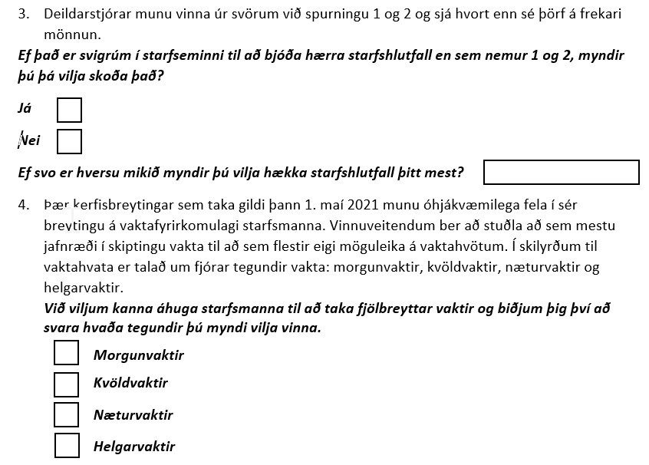
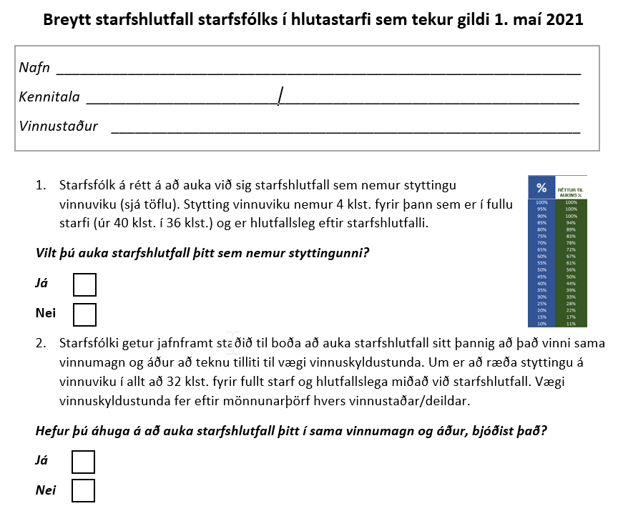
Staðlað form vegna hækkunar á starfshlutfalli hlutastarfsfólks

Slide 7
Réttur starfsmanns í hlutastarfi til að auka starfshlutfall

Slide 8
Tímalína verkefnis

Slide 9
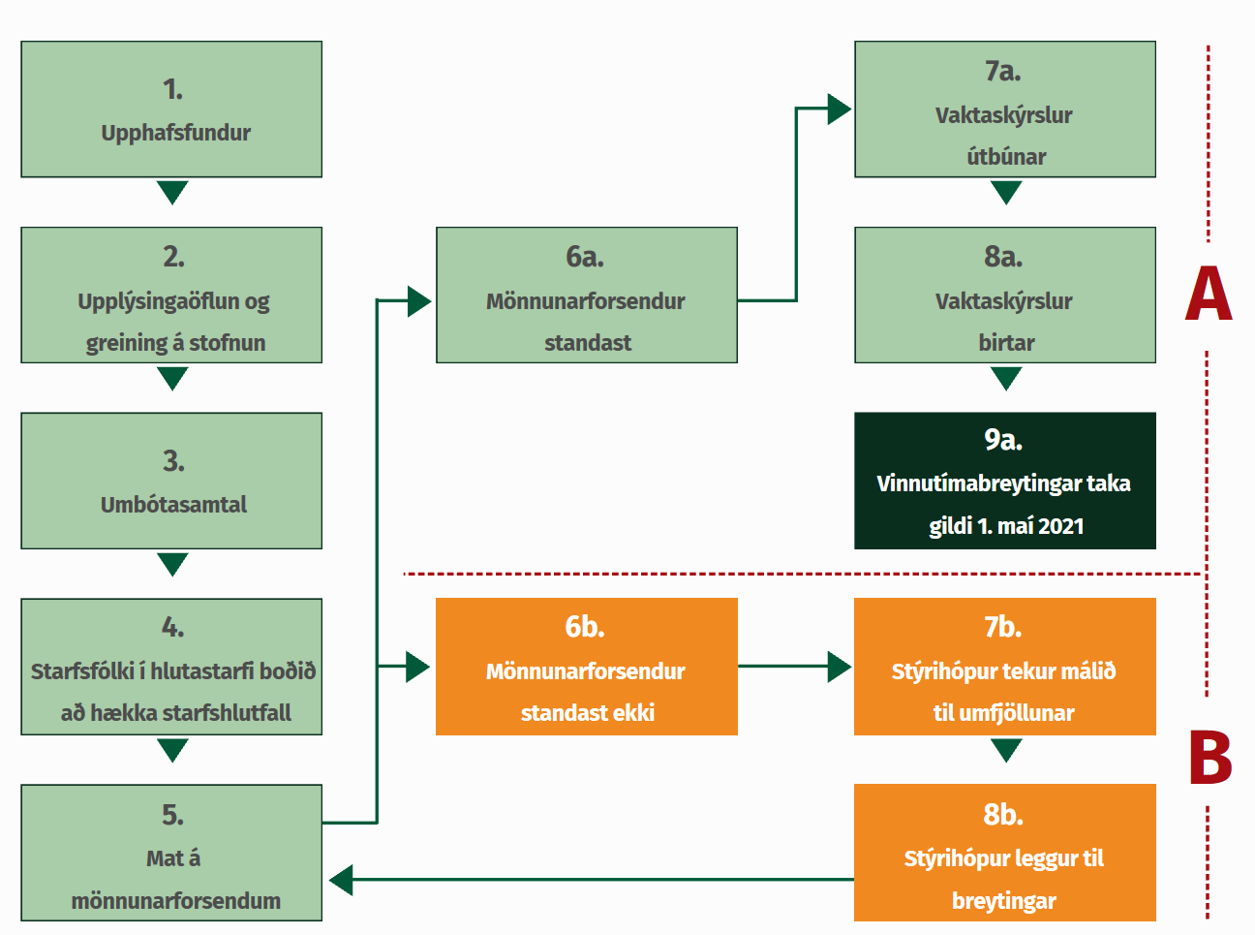
Ferill við innleiðingu betri vinnutíma í vaktavinnu
Fetum okkur saman í átt að betri vinnutíma!

Slide 10
15. Janúar
1. Febrúar
15. Mars
2. Apríl
1. Maí
Tímalína – Mikilvægar dagsetningar
22. Janúar
Starfsfólk í hlutastarfi þarf að svara hvort ætli að auka við sig starfshlutfall
Mat stjórnanda á því hvort mönnunar-forsendur standist þarf að liggja fyrir
Drög að vaktaskýrslu
Vaktaskýrsla samþykkt
Betri vinnutími í vaktavinnu tekur gildi!

Slide 11
Lengd vakta
Leiðbeiningar frá stýrihópi

Slide 12
Leiðbeiningar frá stýrihópi – Lengd vakta
Auk leiðarljósanna um öryggi, heilsu og jafnvægi vinnu og einkalífs þarf við skipulag vaktakerfa að hafa í huga rétta forgangsröðun hagsmuna. Starfsemin ræður för, þar á eftir starfsmannahópurinn og jafnræði innan hans og því næst einstaka starfsmenn og óskir þeirra.
Mikilvægt er að hafa í huga meginreglur hvíldartímalöggjafar um 11 tíma hvíld á sólarhring, vikulegan frídag og 48 klst. hámarksvinnuskyldu á viku.
Æskilegt er að vaktir séu skipulagðar réttsælis eftir sólarhringnum og líkamsklukkunni, þannig að fyrst komi morgunvakt, svo kvöldvakt, svo næturvakt og svo hvíld. Ekki er mælt með að teknar séu fleiri en 2-3 tegundir af vöktum af hverri tegund (morgun-, kvöld-, næturvakt) áður en hvíld er tekin eða skipt um tegund.
Almennar ráðleggingar stýrihóps betri vinnutíma í vaktavinnu eru að lengd vakta sé á bilinu 6-9 klukkustundir.
Í þeim tilfellum þar sem það hentar starfsemi og einstaka starfsmönnum að hafa styttri vaktir en 6 klst. er hægt að hafa vaktir styttri, þó ekki styttri en 4 klst. Æskilegt er að taka þetta til umfjöllunar í umbótasamtali.
Sérstaklega er mælt gegn því að láta starfsfólk mæta oftar en einu sinni til vinnu á sama degi, t.d. frá 8-12 og svo 16-20.
Eins er mælst er til þess að dregið verði úr 12 tíma vöktum og helst að horfið verði frá þeim enda eru þær utan ramma kjarasamninga og ganga gegn markmiðum betri vinnutíma í vaktavinnu um öryggi og heilsu. Þá leiða þær oft til brota á hvíldartímareglum, svo sem um 48 stunda hámark vinnutíma á viku.
Þar sem mikil vaktabyrði er um helgar kann að vera betra fyrir starfsemi, starfsmannahóp og einstaka starfsmenn að vaktir um helgar séu allt að 12,5 klst. (byggir þá á undanþágu). Þetta er meðal þess sem má skoða í umbótasamtali og mikilvægt er að hafa samráð við starfsfólk.
Bent er sérstaklega á fræðslumyndband um hvernig best er að haga skipulagi og lengd vakta sem og annað fræðsluefni á vef verkefnisins www.betrivinnutimi.is.

Slide 13
Hvenær telst hópur lækka í launum?

Slide 14
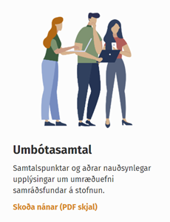
Hvenær telst hópur lækka í launum?
Hópur starfsfólks telst lækka í launum ef vinnutímabreytingarnar einar og sér leiða af sér launalækkun þegar neðangreindra sjónarmiða hefur verið gætt. Í slíkum tilfellum skal stýrihópur fjalla um málið og finna lausn. Umbótasamtal verður að hafa átt sér stað.
Horft er til hópa
Hópurinn vinnur vaktavinnu
Farið er eftir forgangsröðun hagsmuna og jafnræði í starfsmannahópnum er tryggt eins og kostur er. Fyrst skal huga að þörfum starfseminnar, því næst gæta jafnræðis innan starfsmannahópsins og að lokum horfa til óska einstakra starfsmanna sé þess kostur.
Starfsemi => Jafnræði í starfsmannahópnum => Einstaklingur
Starfsfólki í hlutastarfi hafi verið boðin og þeir þegið að hækka við sig starfshlutfall sem nemur styttingunni og vegna vægis vinnuskyldustunda.

Slide 15
Forsendur betri vinnutíma í vaktavinnu
Starfsfólk í hlutastarfi á rétt á að hækka starfshlutfall
Kostnaður vegna yfirvinnu lækki
Umbótasamtal

Slide 16
Forgangsröðun hagsmuna
Starfsemin
Starfsmanna-hópurinn
Einstaklingur

Slide 17
Fræðsla og upplýsingar

Slide 18
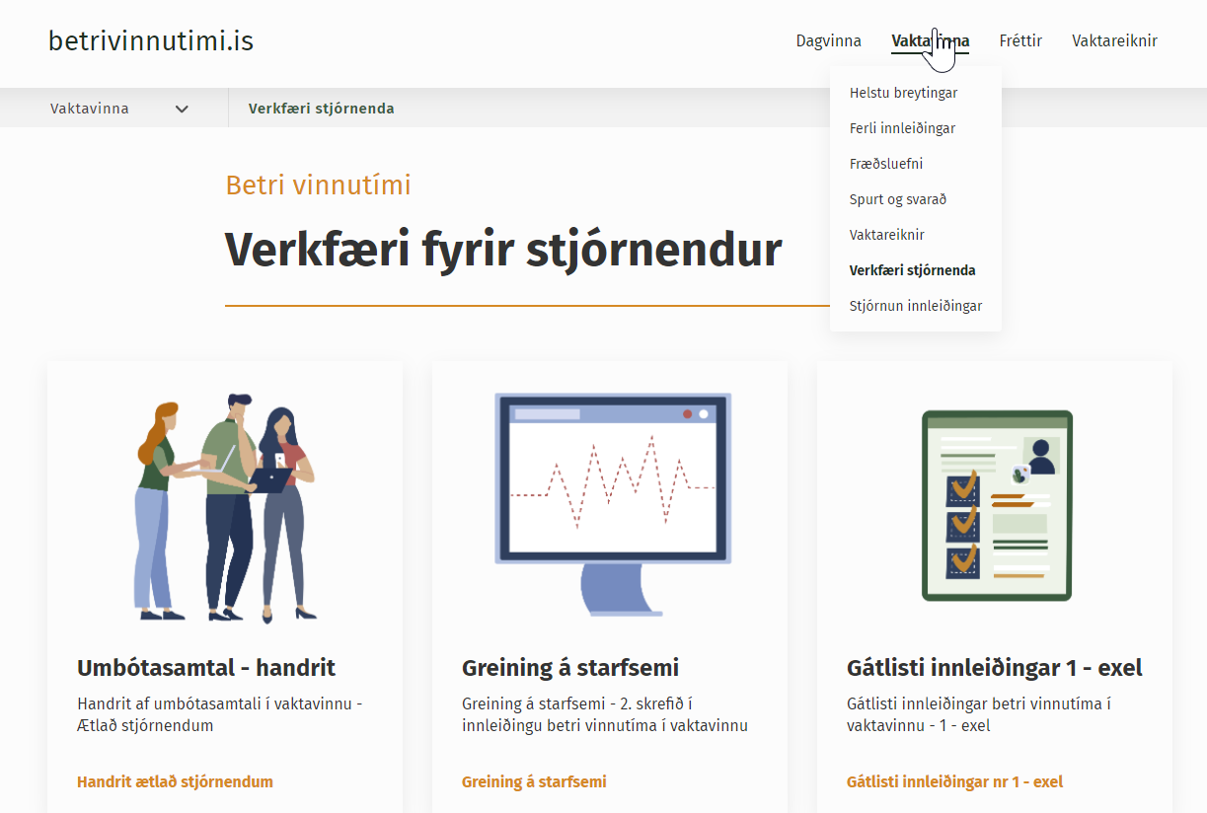
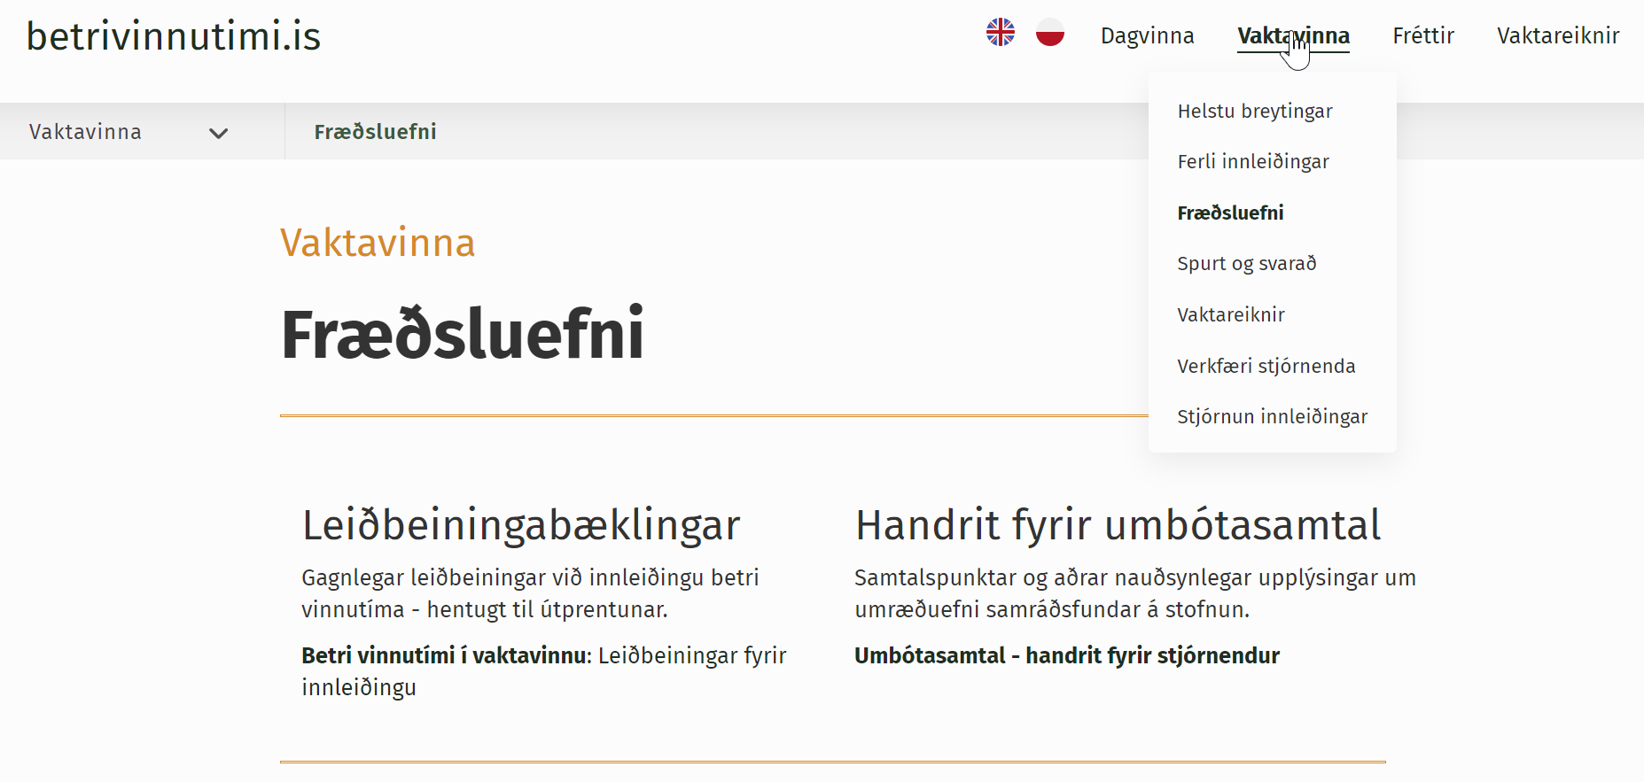
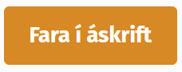
www.betrivinnutimi.is

Slide 19
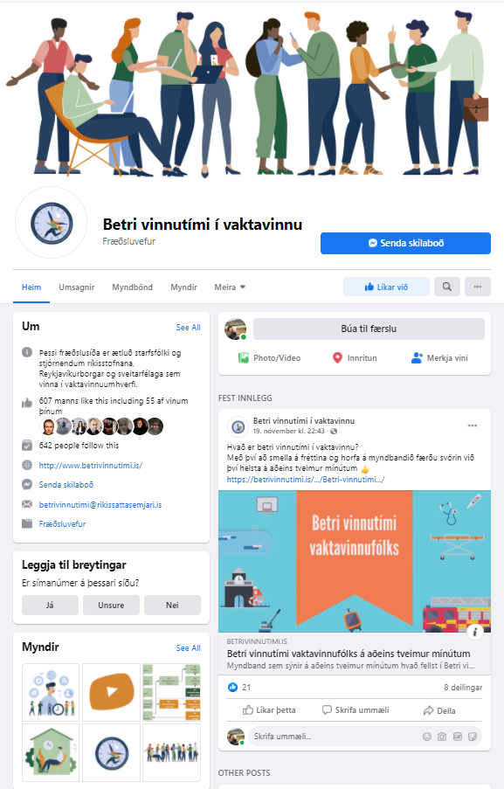
Betri vinnutímí í vaktavinnu á:
www.facebook.com
Allir að deila með sínu samstarfsfólki og kollegum!

Slide 20
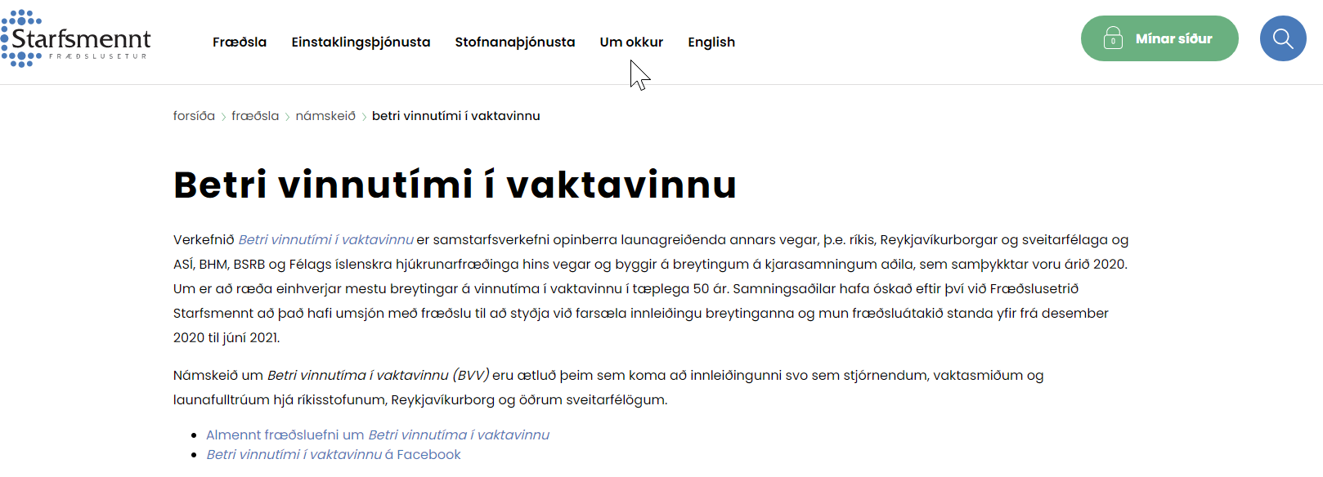
Fræðsla fyrir starfsfólk og stjórnendur - vefnám
Almennt grunnnámskeið fyrir starfsfólk – 6 boðuð
Námskeið fyrir stjórnendur – mönnunarlíkan
Síðasta námskeiðið 18. janúar
Fræðsluefni vegna mönnunarlíkans
Námskeið fyrir stjórnendur – breytingar, vinnustaðamenning o.fl.
5 námskeið í boði
Einkenni hágæða teyma
360° sóun
Ferlagreining og umbætur
Stytting vinnuvikunnar – vinnustofa
Að takast á við breytingar
Framundan:
Námskeið fyrir stjórnendur – kostnaðarmatslíkan
Hefst 20. janúar
Námskeið fyrir vaktasmiði
Námskeið fyrir launafulltrúa
Starfsmennt => smennt.is

Slide 21
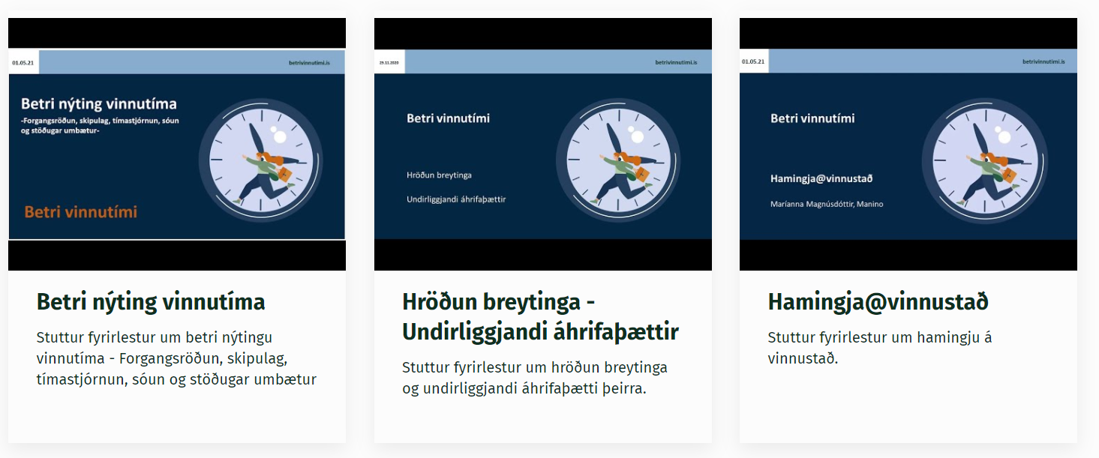
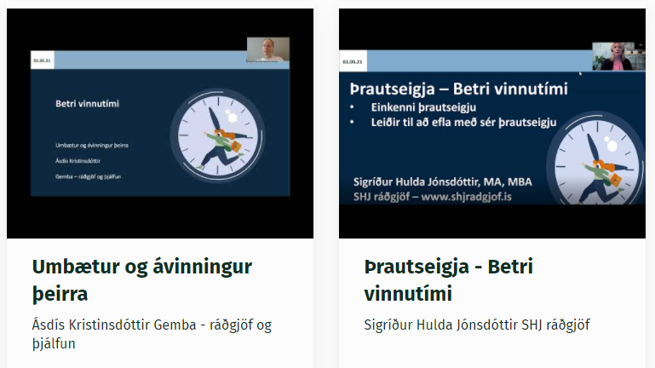
Fyrirlestrar opnir á vef
https://betrivinnutimi.is/vaktavinna/fraedsluefni/

Slide 22
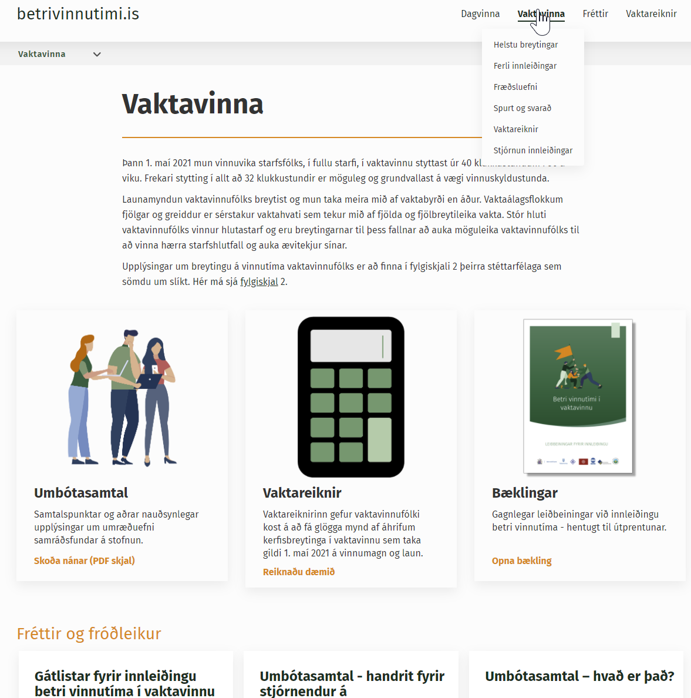
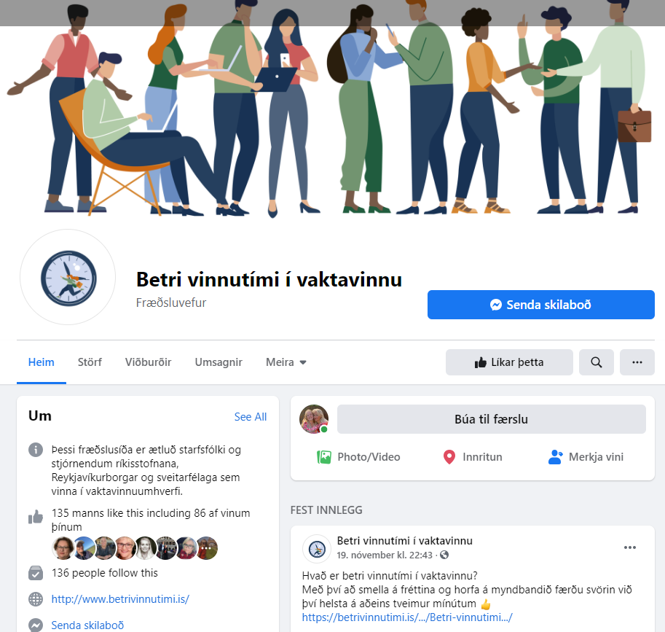
Fyrstu skrefin!
Kynningar – Kynningar – Kynningar
Fræðsluefni - gagnleg myndbönd
Betri vinnutími í vaktavinnu á 2 mínútum
Umbótasamtal á 2 mínútum
Ávinningur fyrir starfsfólk
Markmið og leiðarljós
Verkfæri fyrir stjórnendur
Greining gagna
Umbótasamtal
Gullinbrú - mönnunarlíkan

Slide 23
Efni næsta fundar
Útistandandi mál
Skilgreiningar á dag- og vaktavinnu
Niðurstaða verður send til ykkar milli funda eða um leið og hún liggur fyrir
Starfsfólk í 49,9% starfi og tekur út lífeyri í B-deild
Reynslusaga
Ferlar fyrir samtal og/eða skil á gögnum
Boðaðir verða sértækir fundir vegna eftirfarandi:
Næturvaktarþrep í stofnanasamningum
Fjármögnun breytinganna (hver launagreiðandi fyrir sig)

